Slide 1
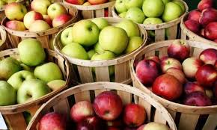
jabuke
Dorotea Dubravčić, 4. C

Slide 2
Naučit ćemo:
jabuka je važna za zdravlje
jabuka ima puno vitamina
vrste jabuka
jabuka je kraljica voća
sve o drvetu jabuke
malo poslovica o jabukama
a na kraju vicevi

Slide 3
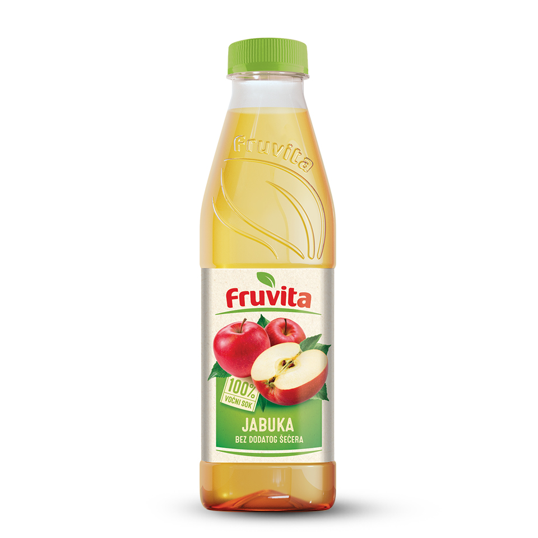
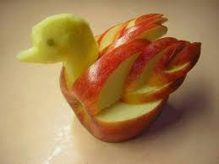
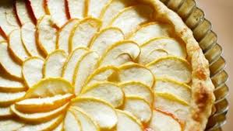
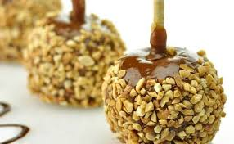
VAŽNOST ZA ZDRAVLJE
Jabuke imaju puno vitamina i minerala. Njezini antioksidansi štite mozak od
starenja, poboljšavaju probavu i pomažu u borbi protiv bolesti želuca.
Znanstvenici su otkrili da više od 6 milijuna ljudi uživa u okusu jabuke.
Može se koristiti za jelo, ali i za ukrašavanje.
Ljudi ju vole kuhati, sušiti ili peći kako bi mogli izrađivati svakojake lijepe i
ukusne ljepote od jabuka.

Slide 4
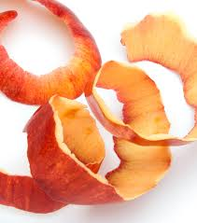
puno vitamina
Jabuke imaju puno vitamina koji su važni za zdravlje.
Najviše ih ima u kori jabuke.

Slide 5
ZDRAVLJE
Mmmm...
Jabuke su jako zdrave.
Jabuka štiti zube.

Slide 6
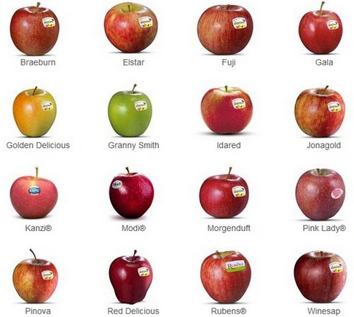
sorte jabuka
.
Postoji više od 8000 sorti jabuka.

Slide 7
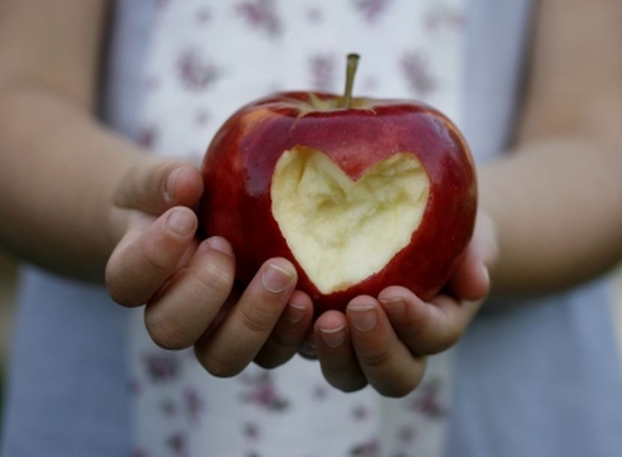
Jabuka – kraljica voća
najpoznatije je voće, jer se može jesti u svako doba godine
ima puno vitamina i minerala
sprečava razne bolesti
pomaže u izbjeljivanju zubi...

Slide 8
Drvo jabuke
Drvo jabuke tek nakon pet godina prvi put dobiva plodove.
Zanimljivo je to što može rasti i zimi, a može podnijeti temperaturu od -28 celzijevih stupnjeva do 35°C
Jabuci je potrebno puno tla zbog korijena koji raste u dubinu.

Slide 9
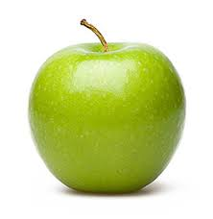
Poslovice o jabukama
Jedna jabuka na dan, doktor iz kuće van
- Ako svaki dan jedeš jabuku, doktor te neće morati liječiti
Ako pojedeš jabuku,doktor će kruha prositi
- Ako puno jedeš jabuke, doktor neće imati koga liječiti
Jabuka ne pada daleko od stabla
- Djeca su slična roditeljima
Lijepa jabuka ponekad skriva crva
- Ako je netko lijep, ne znači da je dobar
Ako želiš jabuku, moraš protresti drvo
- Ako nešto želiš, moraš se potruditi da to napraviš

Slide 10
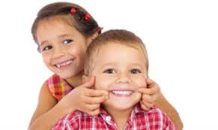
A SADA…
Pošao Mile u dućan po jabuke i pita prodavača: „Pošto su?”
Ovaj mu reče: „Što više kupiš, to jeftinije!”
Pa Mile vikne: „Trpaj dok ne bude besplatno!”
Razgovaraju dvije prijateljice.
Prva reče drugoj: „Čuj, na dijeti sam. Živjet ću na jabukama!”
A druga će: „A što ako padneš?”

Slide 11
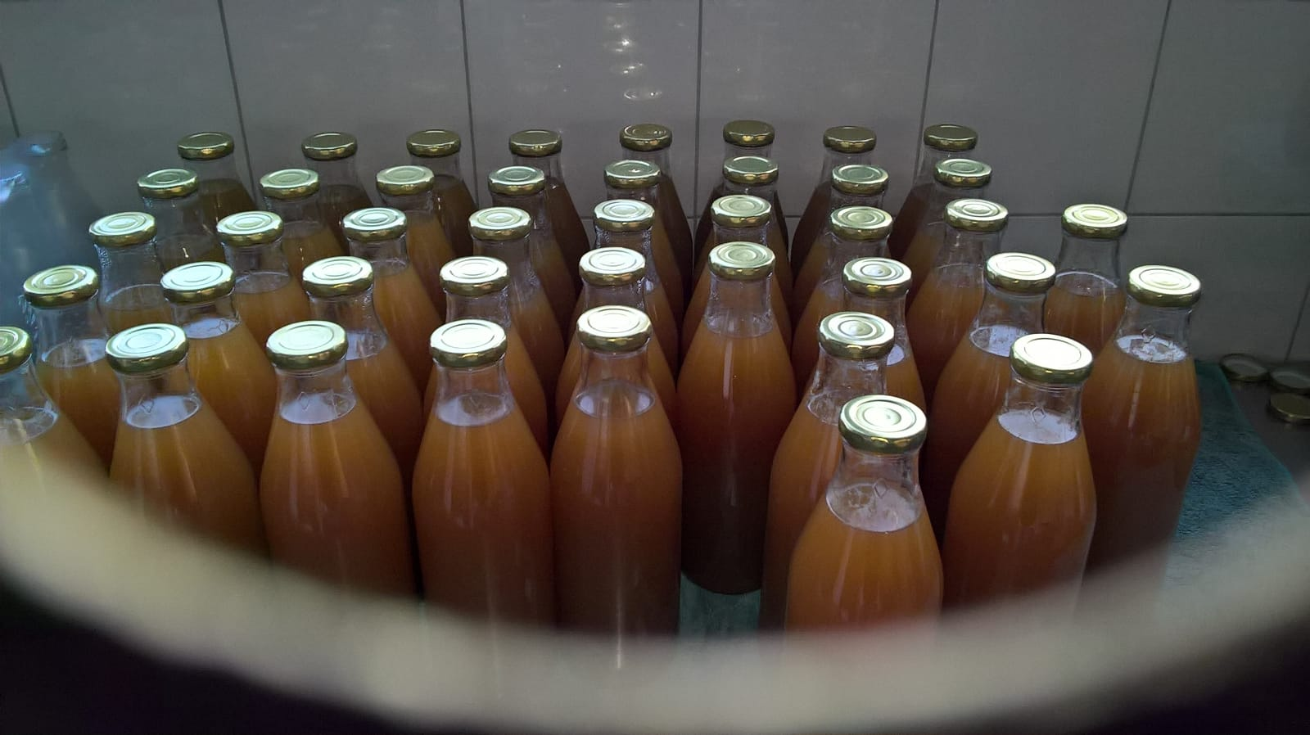
ZORIĆEV JABUČNI SOK

Slide 12
U NAŠEM VOĆNJAKU

Slide 13
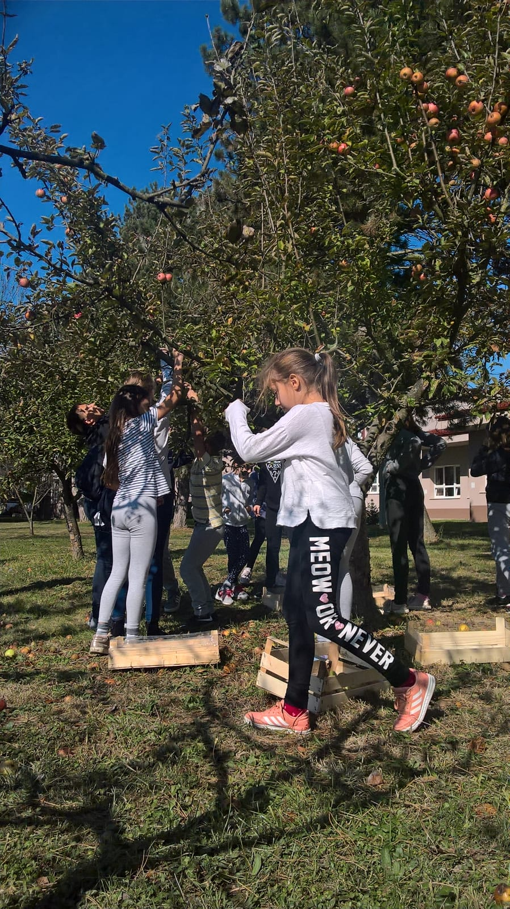
SKUPLJAMO

Slide 14
BEREMO

Slide 15
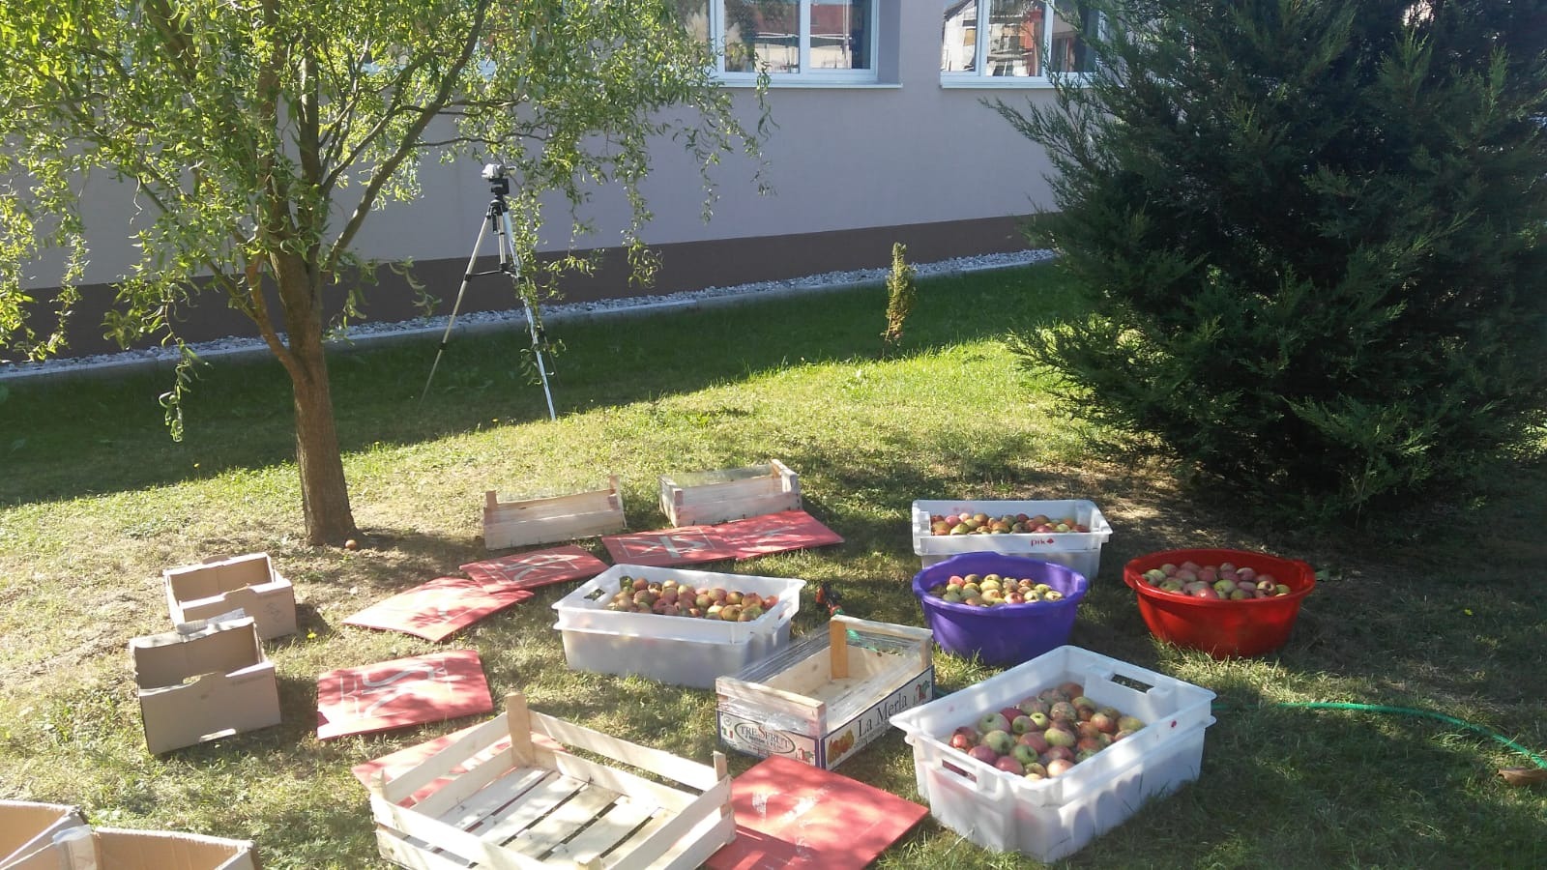
ČISTIMO

Slide 16
PEREMO

Slide 17
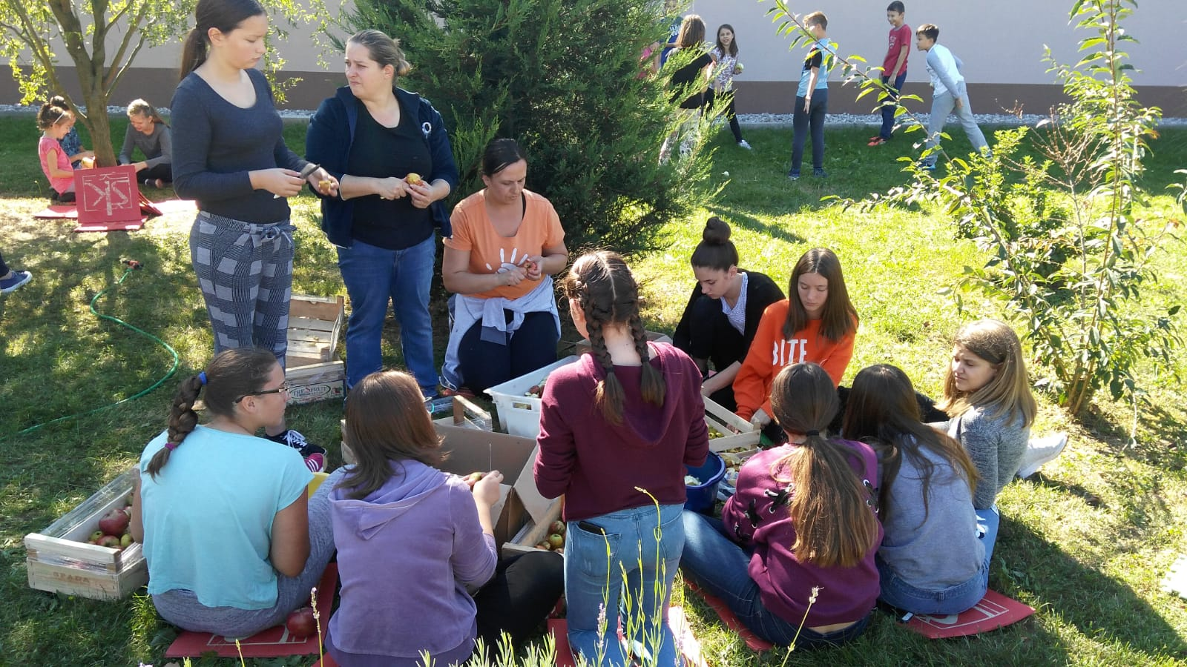
REŽEMO

Slide 18
DROBIMO

Slide 19
PREŠAMO

Slide 20
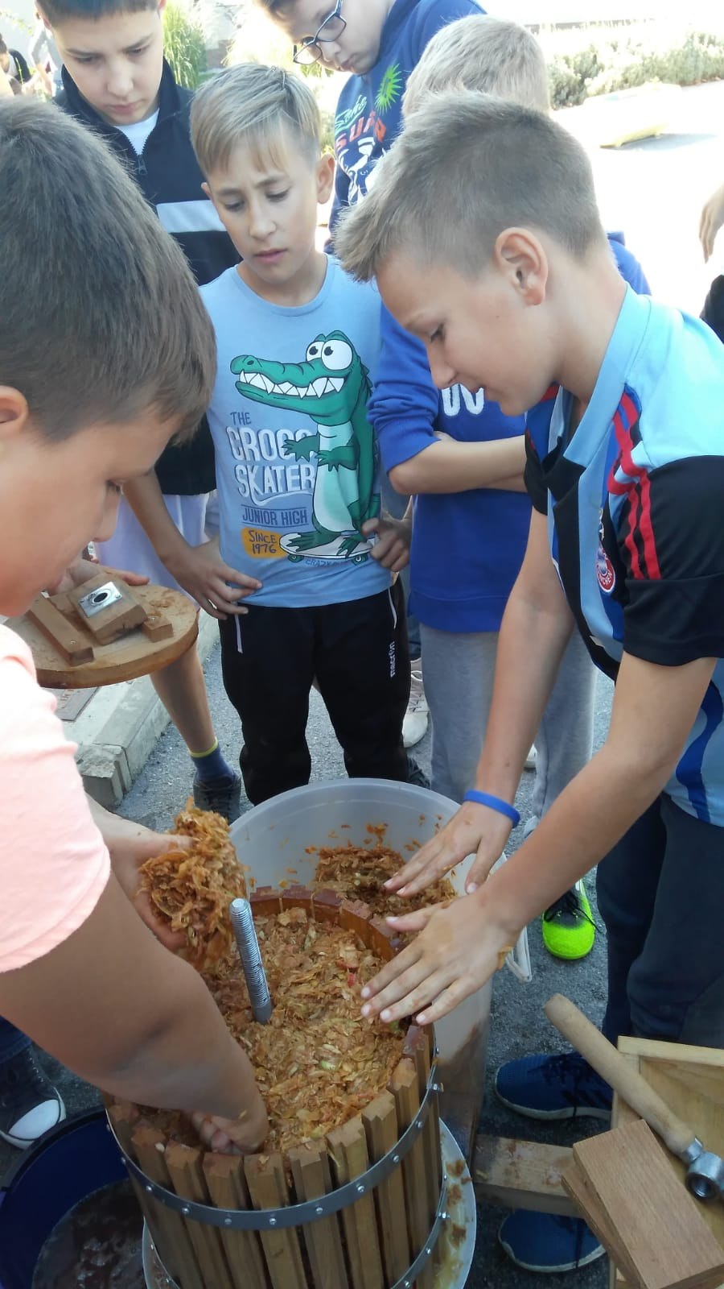
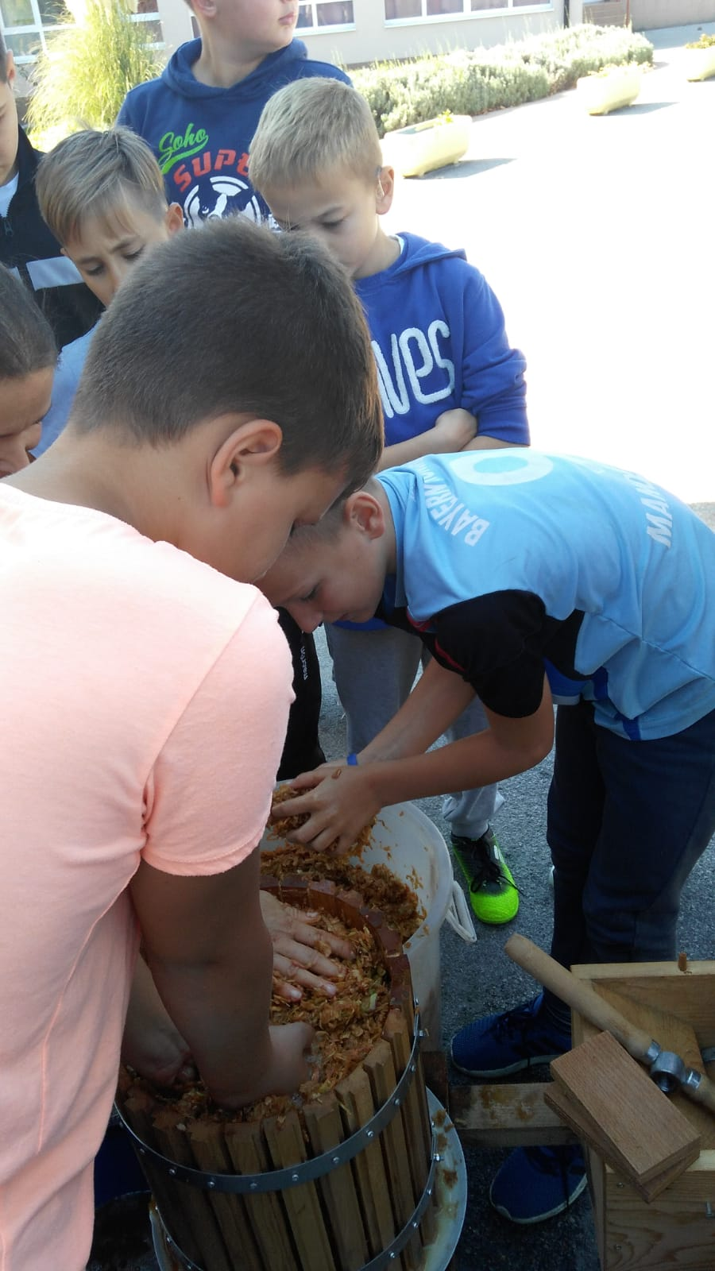
PREŠAMO

Slide 21
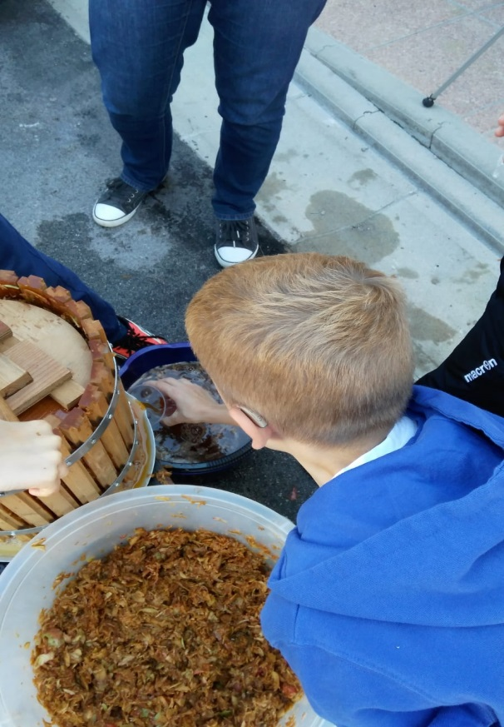
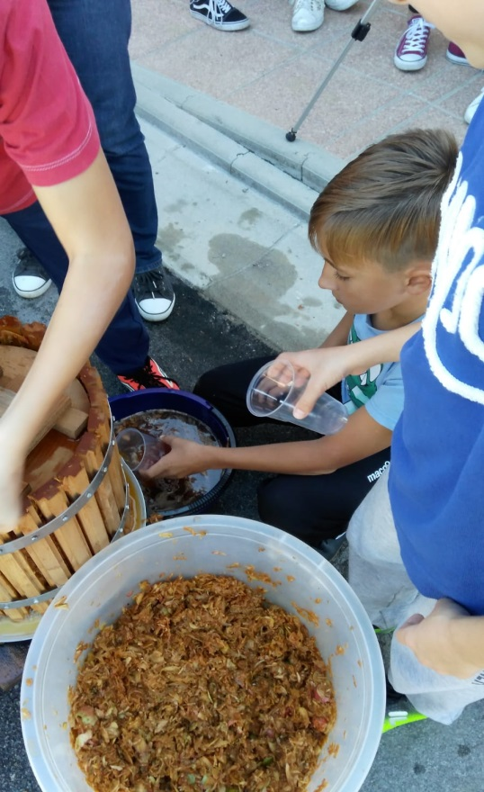
MLJAC, CURI SOK!

Slide 22
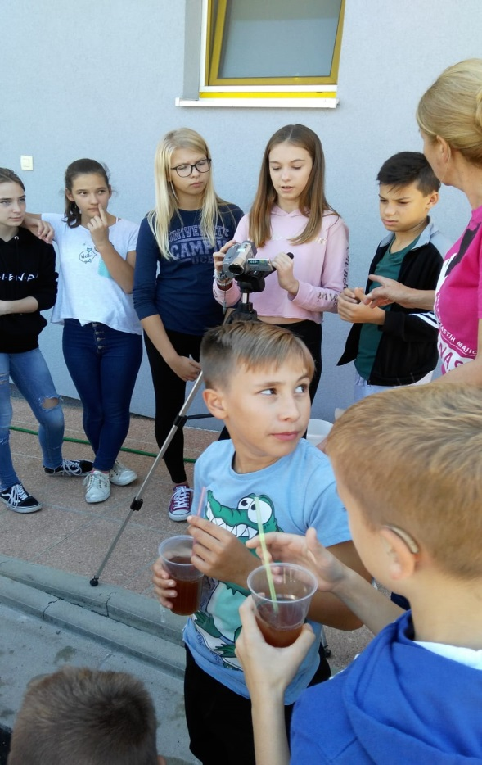
SLAVIMO

Slide 23
SOK ZA VAS

Slide 24
UZDRAVLJE!

